Slide 1
Classification of EGMs in AVNRT ablations
University of Padua and Camposampiero Hospital collaboration
Prof. Simone Del Favero
Ph.D. Francesco Prendin
Andrea Corrado
16th April 2025

Slide 2
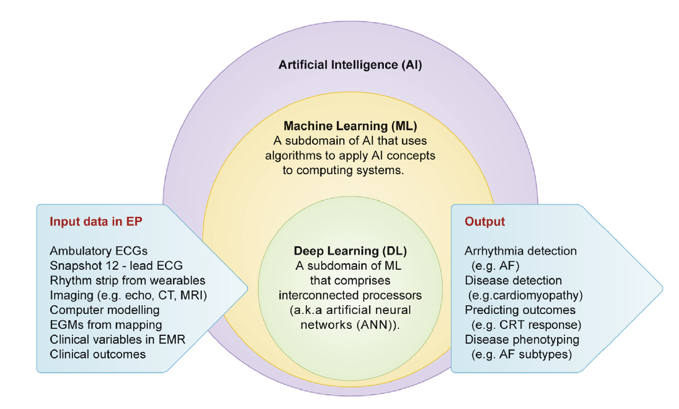
Project: Introduction
Background
Increasing role of AI in Electrophysiology for diagnosis and treatment:
Main Field of application:
ECG-Based Arrhythmia and Disease Detection
Detecting AF Triggers and Drivers
LA and LV Arrhythmia substrate and risk evaluation
To date and to best of our knowledge:
No application of EGM analysis on AVNRT ablation procedures

Slide 3

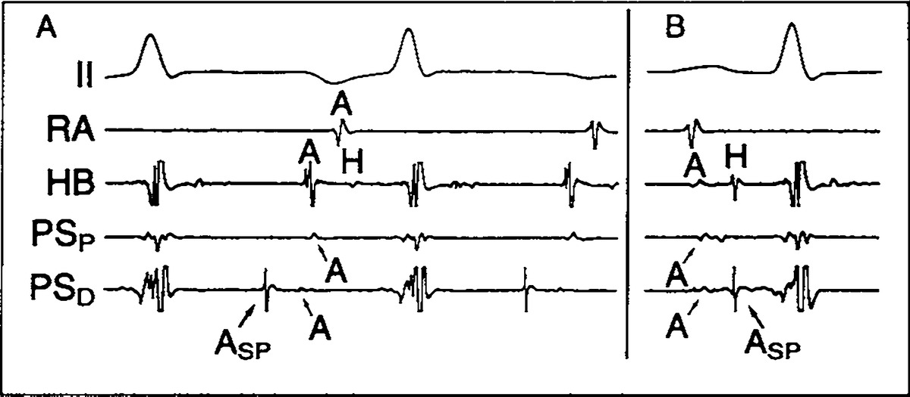
Project: Objectives
Why AVNRT:
AVNRT Ablation is ‘electro’-’anatomically’ guided:
“Jackman Potential”
“Haissaguerre Potential”
“Inferior region Koch’s Triangle”
Jackman WM et al. N Engl J Med 1992;327:313-318.
“
Can a machine correctly classify an EGM signal as effective, dangerous or ineffective for AVNRT treatment?
Can AI support the physician in deciding on the effective ablative target for the treatment of AVNRT?
”

Slide 4
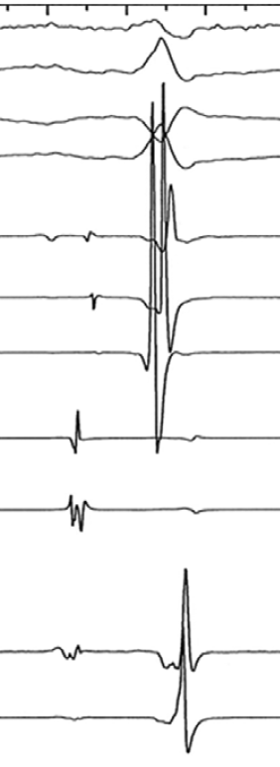
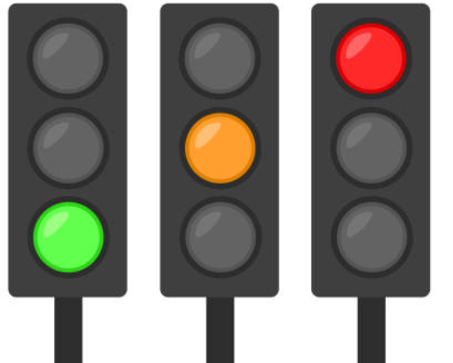
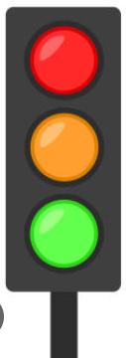
Project: Methods
How? – On-field Data Collection
12 patients that underwent AVNRT ablation
12 electroanatomical maps collected with ablation catheter (847 signals)
Manual Classification 3 Class (FTE dependent):
Dangerous (90 EGMs)
Ineffective (663 EGMs)
Effective (94 EGMs)
A
H
V
A?
H
V
Dangerous
Class
A
V?
Ineffective
Class
A
V?
A: SP
V
How? – Off-Line processing by UNIPD Research Team…
Effective
Class

Slide 5

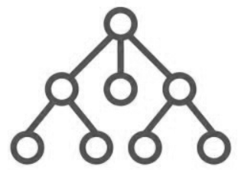
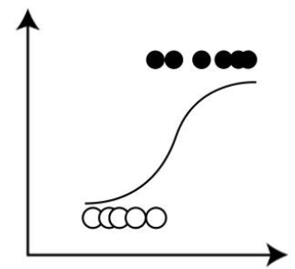
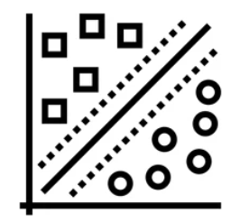
Classification approaches
Knowledge based
Machine learning
Set of rules
Tree
MLR
SVM
Baseline
A first attempt to automatise decision-making with a simplified version of human reasoning
Notes:
Per affrontare il task affidatoci, abbiamo confrontato due metologie distinte:
- Una knowledge based,
E tre Metodi di machine learning
Cominciando dal metodo knowledge based TAP, questo funge da baseline per I Metodi successivi e lo possiamo Vedere come un primo tentativo di automatizzare la decisione utilizzando una versione semplificata del ragionamento umano

Slide 6
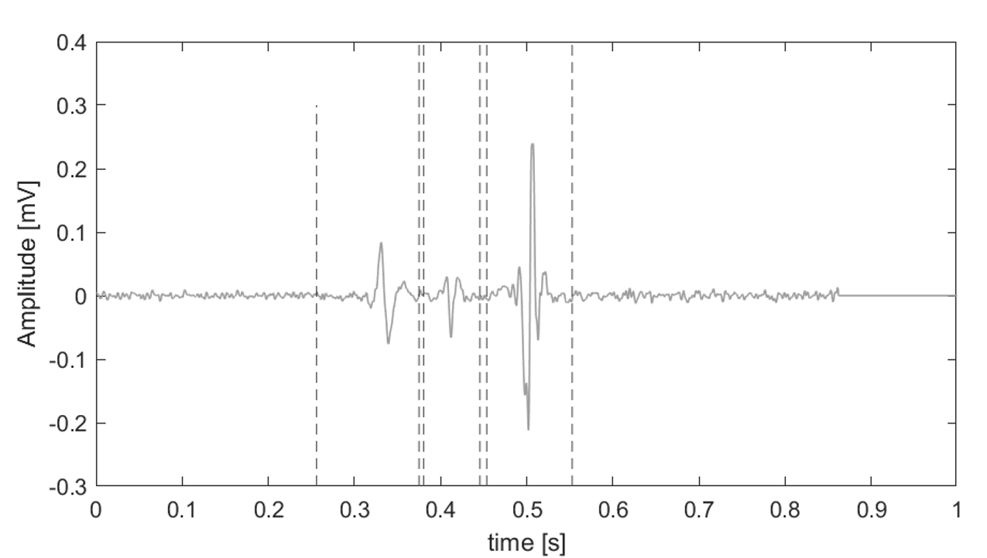
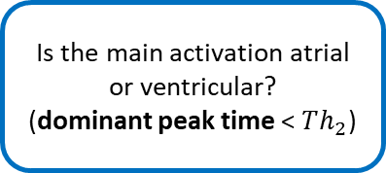
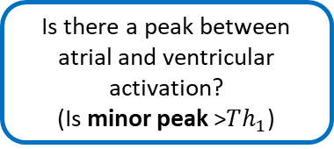
Knowledge based classifier
Four knowledge-based classifiers were defined, and the best one is reported.
Is there a peak between atrial and ventricular activation?
(Is minor peak >$Th_{1}$)
Yes
No
Is the main activation atrial or ventricular?
(dominant peak time < $Th_{2}$)
Dangerous
Yes
No
Indifferent
Effective
Notes:
Il modello KB lo possiamo Vedere come un albero decisionale a due regole. La prima ricercar il fascio di His, andando a valutare la presenza di un picco significativo tra l’attivazione atriale e l’attivazione ventricolare.
La seconda invece valuta il posizionamento dell’attivazione principale presente nel segnale

Slide 7
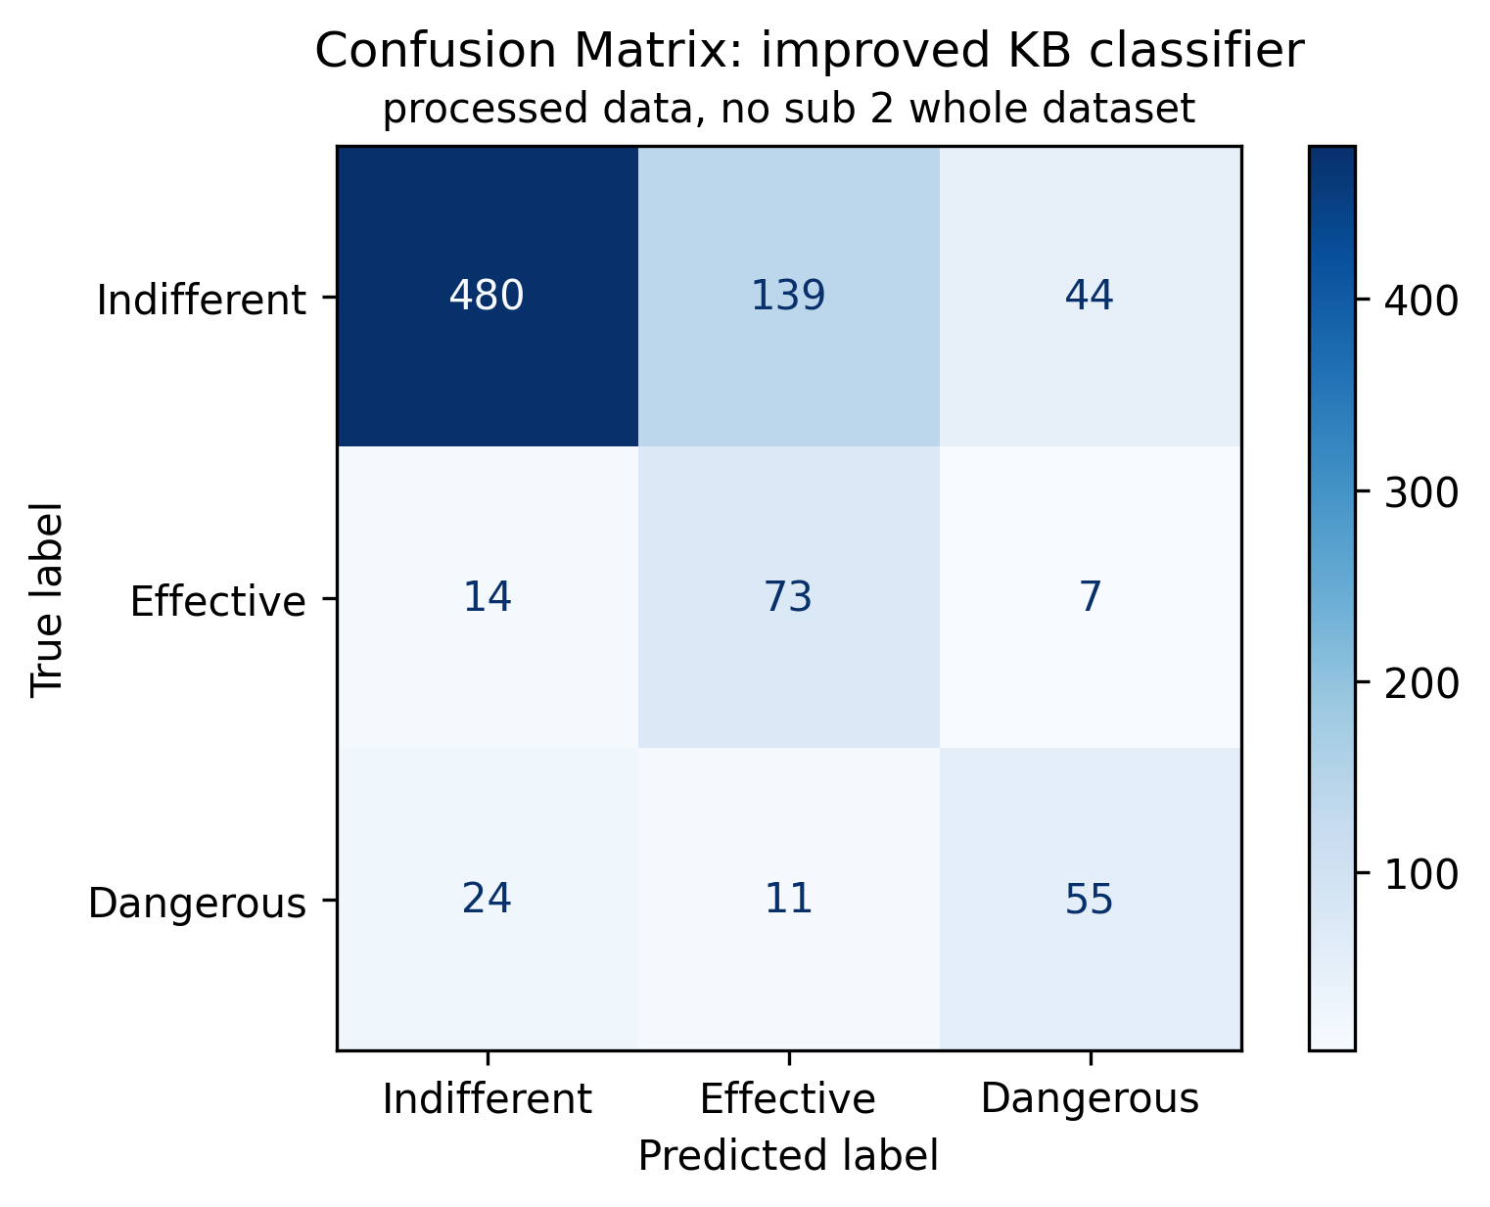






Classification performance assessment
Confusion matrix
Metrics by classes
Recall (specificity)
Precision
$$FN_{C}$$
$$FP_{C}$$
True Label
$$TP_{C}$$
$$TP_{C}$$
$$Recall_{C}= \frac{TP_{C}}{TP_{C}+FN_{C}}=\frac{5}{7}=71\%$$
$$Precisi{on}_{C}= \frac{TP_{C}}{TP_{C}+FP_{C}}=\frac{5}{10}=50\%$$
Algorithm decision
Notes:
Le performance di classificazione sono state valutate con CM e metriche standard.
La CM viene costruita conteggiando per ogni classe vera a quale classe vengono assegnati I segnali in ingress all’algoritmo. Ad esempio, sulla prima riga CONTIAMO …
Riteniamo essere interessanti gli errori di classificazione che ora riportiamo:
TAP
In giallo, gli errori di classificare come appartenenti a regioni efficaci segnali che appartengono a regioni indifferenti, o l’errore di classificare come provenienti da regioni indiferenti segnali che provengono da regioni efficaci.
TAP
In arancione, più gravoso, l’errore di classificare come pericolosi segnali che in realtà sono efficaci
TAP
Infine, in rosso, lo scenario peggiore: quello di classificare come efficaci segnali che in realtà provengono da regioni pericolose.
Le metriche utilizzate sono quelle più comuni nell’ambito della classificazione:
Per spiegarle, immaginiamo di dover classificarei signali efficaci all’abalazione. I cerchietti Verdi sono i segnali efficaci, mentre I triagoli rappresentano I segnali che non sono efficaci. La decisione dell’algoritmo sarà rappresentata riempiendo di blu I simboli, a rappresentare quei segnali che l’algortimo decide essere effecaci. TAP
Il recall rappresenta l’abilità del modello di classificare correttamente la classe obiettivo (positive)
La precision invece rappresenta l’abilità del modello di determinare I positive senza confonderli con la classe negativa

Slide 8
Knowledge based - results
661
True Label
94
90
Algorithm decision
 | Sensitivity | Precision
Indifferent | 72% | 93%
Effective | 78% | 33%
Dangerous | 61% | 52%

Slide 9

Classification approaches
Knowledge based
Machine learning
Set of rules
Signal
Decision
Tree
MLR
SVM
Baseline
A first attempt to automatise decision-making with a simplified version of human reasoning
Notes:
Veniamo ora alle metodologie di machine learning. Immaginiamole come dei modelli black box che, ricevendo in ingress un segnale, può eseguire una decisione sulla base dell’esperienza acquisita sui dati precedentemente osservati.
Tra le varie metodologie, abbiamo innanzitutto valutato TAP un albero decisionale, il quale concettualemente è molto simile al modello baseline, con la sostanziale differenza che il numero e la logica delle regole vengono valutati durante la fase di addestramento del modello.
Seguono poi TAP un MLR, che è una generalizzazione della regression logistica, ed infine TAP una SVM.
Di tutti questi modelli abbiamo disponibili alcune slides ne spiegano il funzionamento, nel caso si volesse approfondire questo aspetto

Slide 10
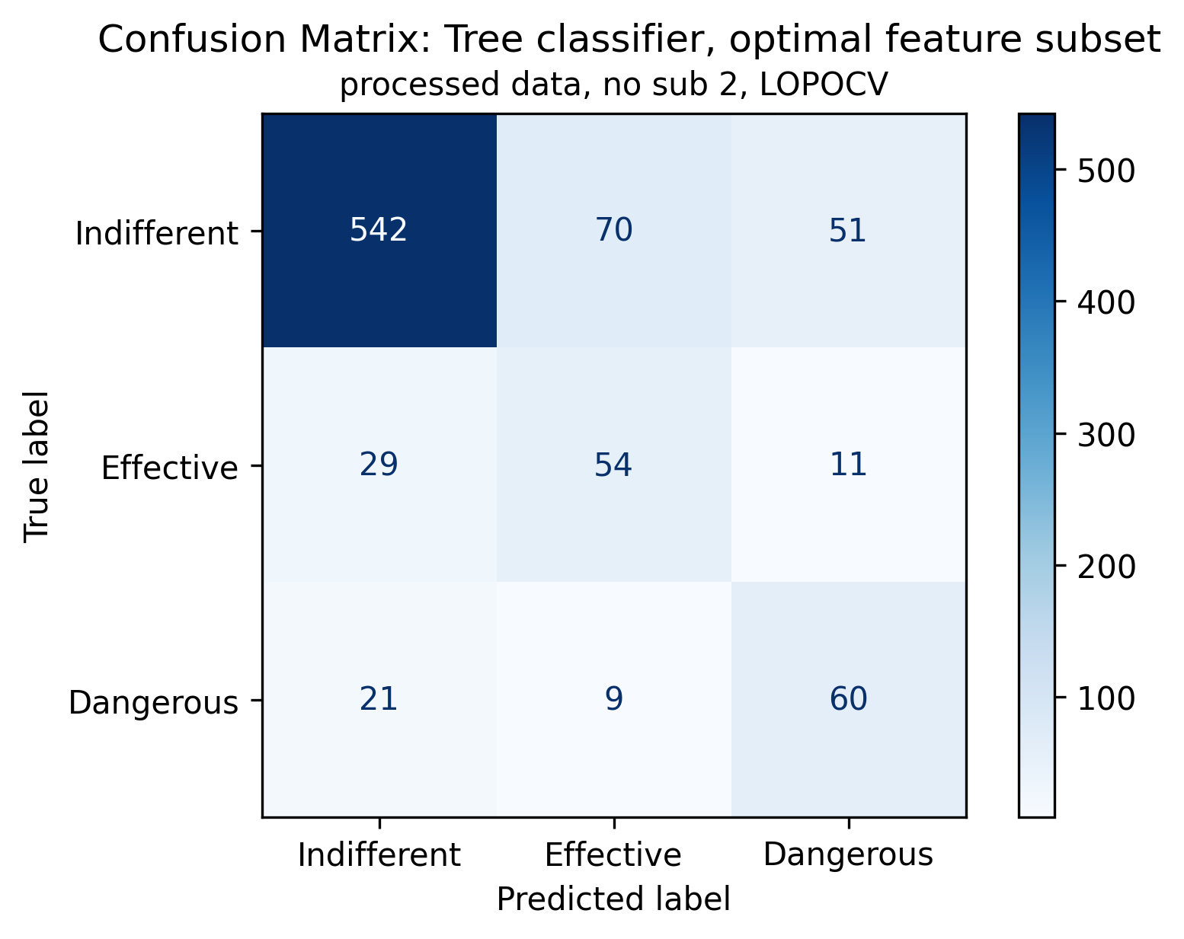
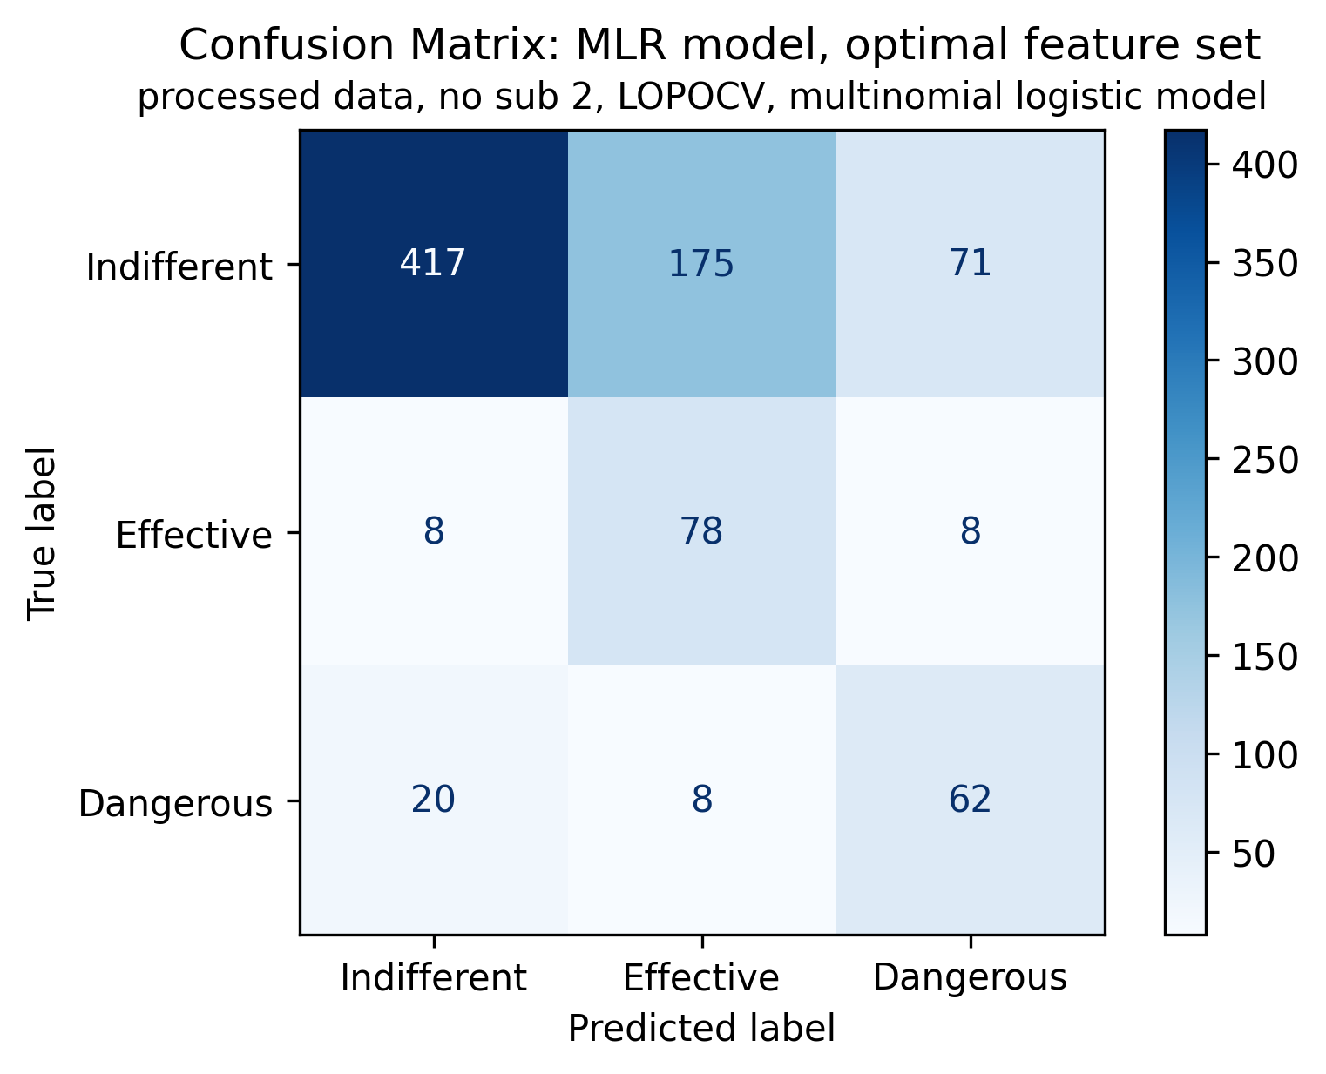
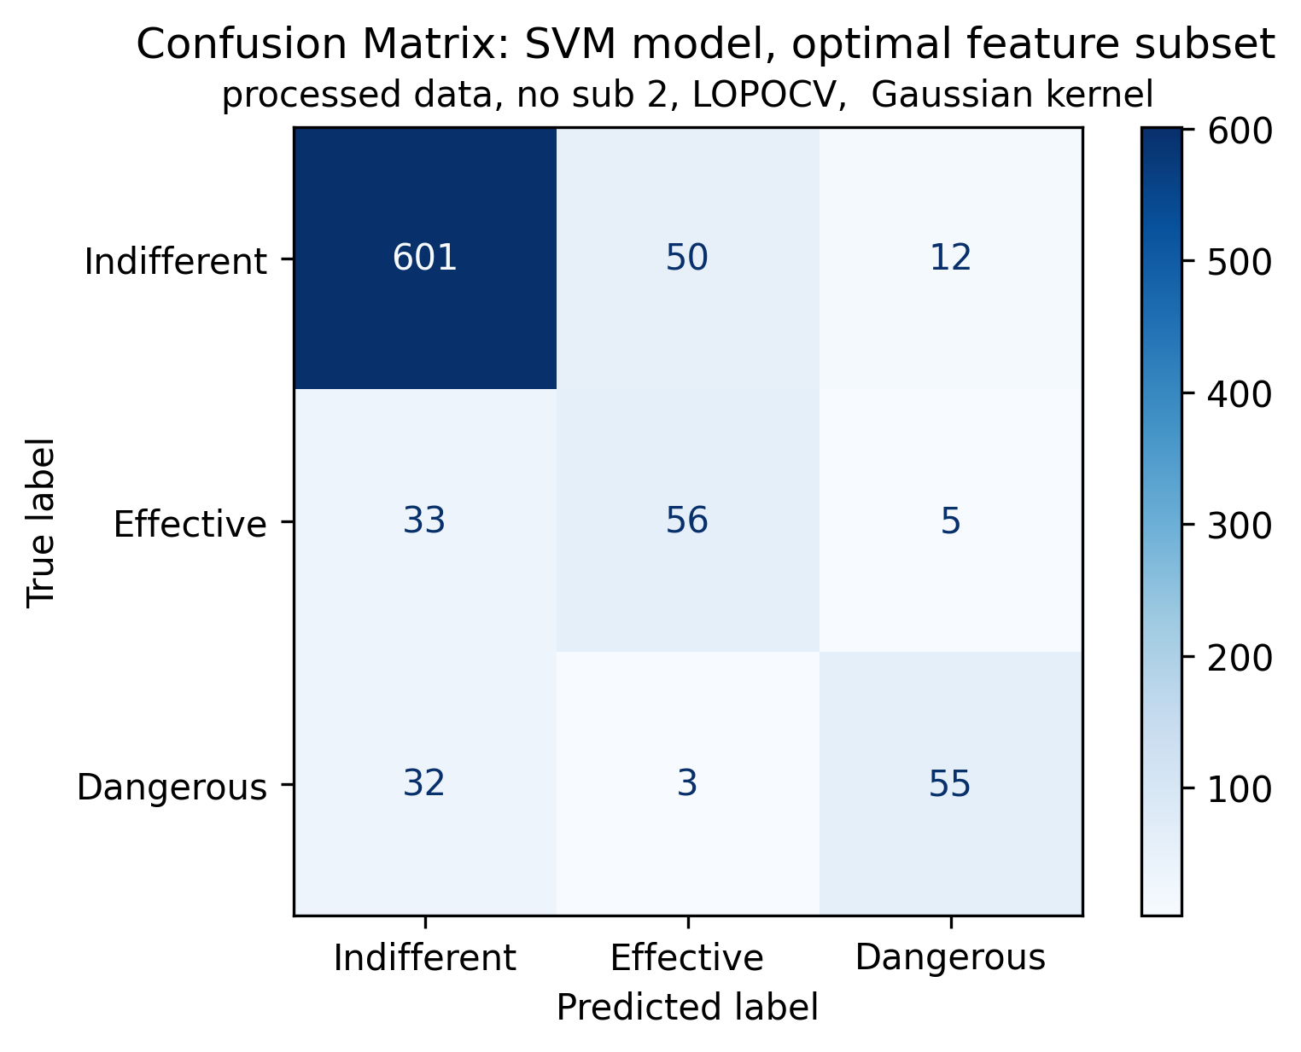
Results: model comparison
Knowledge based
Decision Tree
Multinomial Logistic Regression
Support Vector Machine
661
661
661
661
94
94
94
True Label
True Label
True Label
True Label
94
90
90
90
90
Algorithm decision
Algorithm decision
Algorithm decision
Algorithm decision
 | Sensitivity | Precision
Indifferent | 72% | 93%
Effective | 78% | 33%
Dangerous | 61% | 52%
 | Sensitivity | Precision
Indifferent | 82% | 92%
Effective | 57% | 41%
Dangerous | 67% | 49%
 | Sensitivity | Precision
Indifferent | 63% | 94%
Effective | 83% | 30%
Dangerous | 69% | 44%
 | Sensitivity | Precision
Indifferent | 91% | 90%
Effective | 60% | 51%
Dangerous | 61% | 76%

Slide 11
Conclusions
For the first time, a knowledge-based classifier has been proposed that exploits signals expected behavior
The knowledge-based classifier was compared with machine leaning techniques, and the SVM model outperformed it. However, even the best model suffers from some degree of classification error.

Slide 12

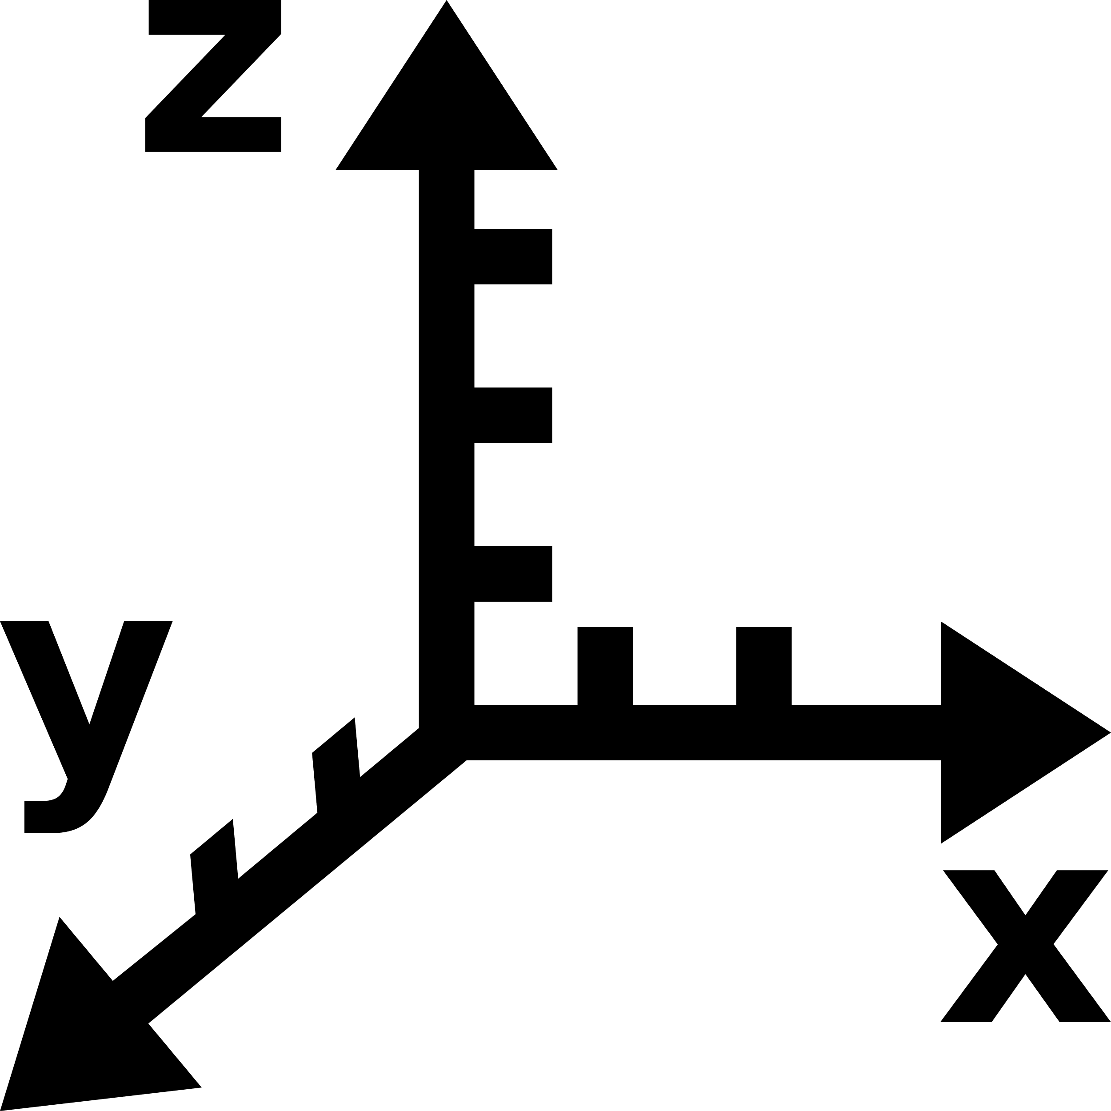


Future works - discussion
Improving what have been achieved
Improving Knowledge-based classifier
Fine tuning of model parameters
Other models evaluation
Improving feature
Evaluating other, fundamental information
Exploring the usage of spatial/geometrical features
Clinicians' suggestion
Towards AI
Usage of Deep-Learning models
Other approaches
Exploring the usage of unsupervised learning algorithms

Slide 13
Appendices A: Knowledge-based model
Notes:
Con ciò ho concluso la mia presentazione e vi ringrazio pertanto per l’attenzione.

Slide 14
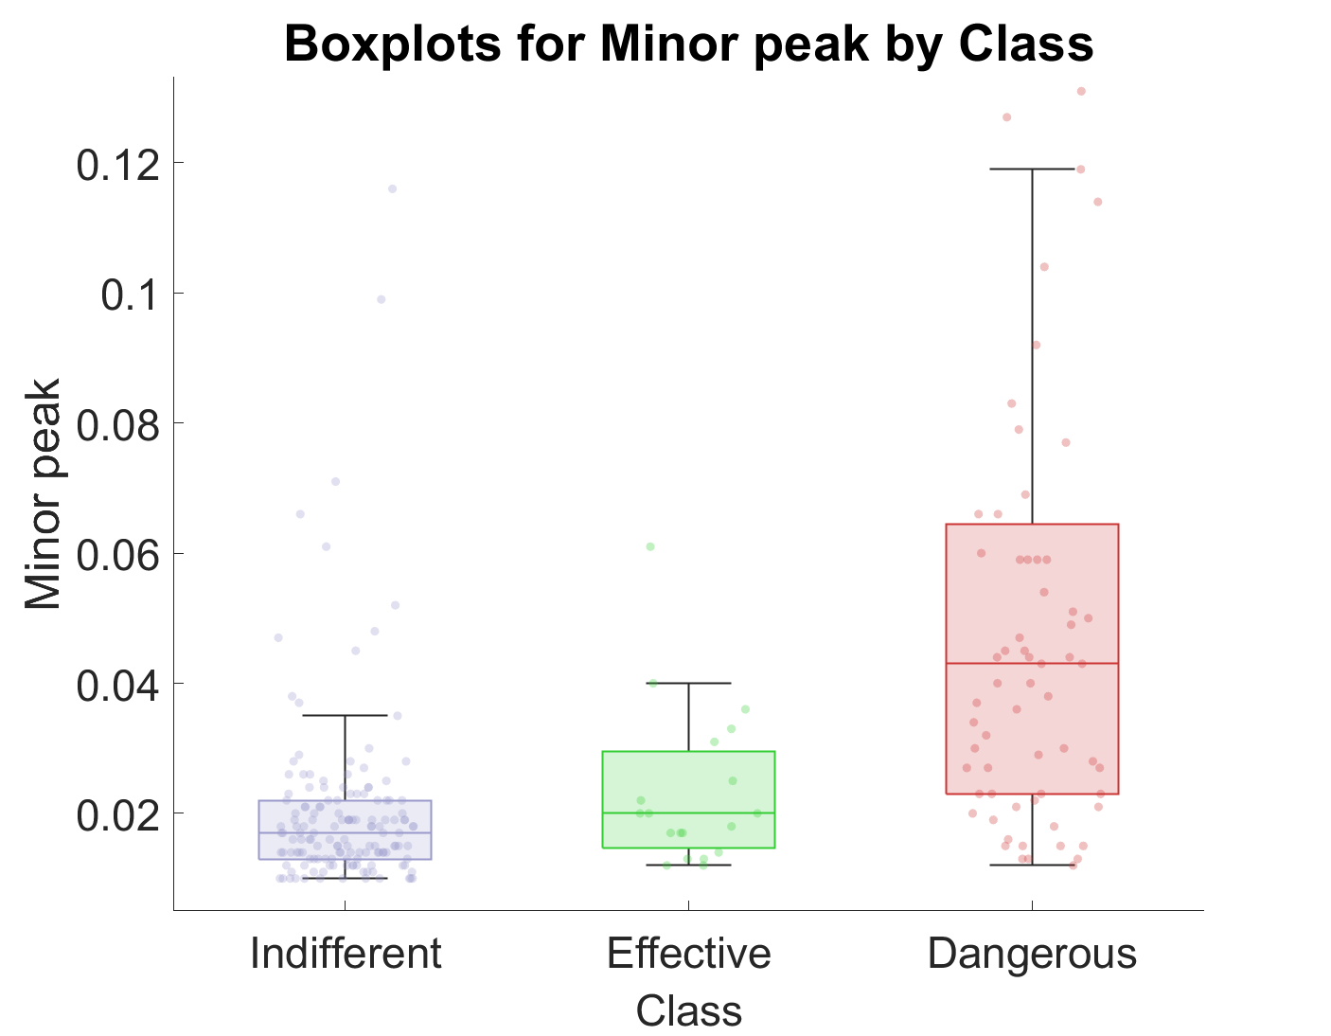
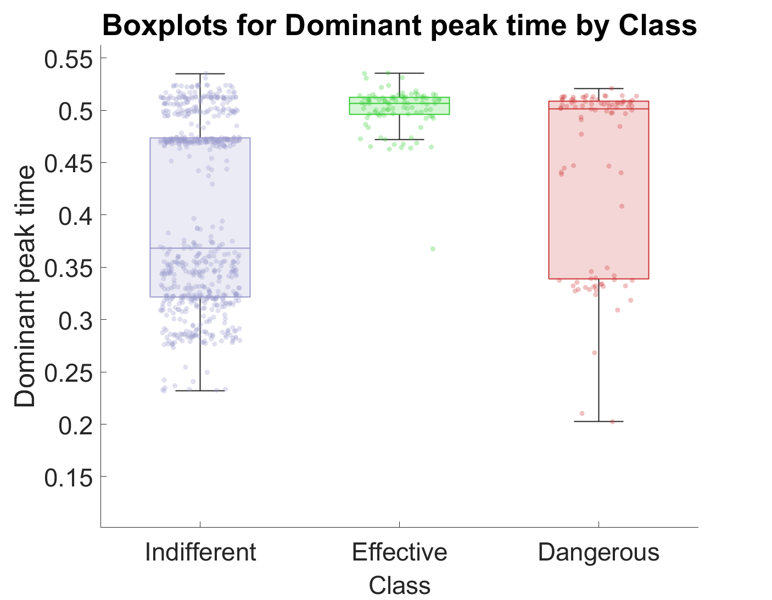
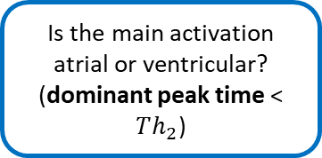


Knowledge based classifier
Four knowledge-based classifiers were defined, and the best one is reported.
Is there a peak between atrial and ventricular activation?
(Is minor peak >$Th_{1}$)
Yes
No
Is the main activation atrial or ventricular?
(dominant peak time < $Th_{2}$)
Dangerous
Yes
No
$$Th_{2}$$
Indifferent
Effective
$$Th_{1}$$
Notes:
Mediante la metodologia Knowledge based si è cercato di replicare in forma di regole decisionali quelle che sono le caratteristiche attese da parte dei segnali appartenti alle tre regioni dell’atrio.

Slide 15
Appendices B: machine learning approaches
Notes:
Con ciò ho concluso la mia presentazione e vi ringrazio pertanto per l’attenzione.

Slide 16
Machine Learning workflow
Feature Extraction
Classification
Notes:
Le metodologie di machine learning richiedono due step principali: il primo è l’estrazione di features, il secondo è la classificazione vera e propria
Le features sono descrittori matematici che, una volta definiti sul segnale, auspicambilmente caratterizzano una classe rispetto alle altre.
A riguardo, se fosse necessario, abbiamo preparato un esempio didattico e molto banale per capire questo concetto.

Slide 17
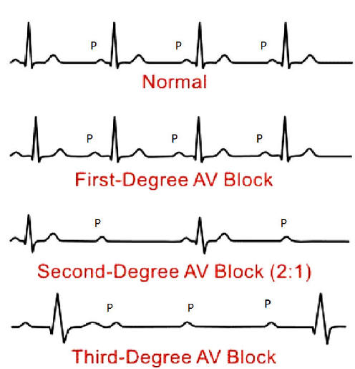

Toy example: features extraction
Feature extraction
PR interval
Presence of PQRS
Amplitude
BPM
Decision
Notes:
Supponiamo di voler distinguere tre casi di ECG: normale, blocco AV di primo e di terzo grado
Ora, TAP, un algoritmo farebbe molta fatica a compiere questo Lavoro, infatti quelle che sono le proprietà dei segnali che ci permettono di distinguerli sono valutate mediante I nostri sensi e mediante la nostra esperienza acquisita su di essi.
Si rende quindi necessario dotare l’algoritmo di misure quantitative, descrittori matematici, delle proprietà dei segnali. Questo sono le features. Alcuni esempi di esse, in questo caso potrebbero essere:
Lunghezza dell’intervallo PR
Presenza del complesso PQRS
Ampiezza del segnale
BPM
Alcune di queste potrebbero essere molto utili allo scopo, come il la lunghezza del PR. Altre invece totlamente inutile e addirittura fuorvianti. E’ compito dell’ingegnere costruire questi descrittori in modo che siano robusti, discriminanti e significative. Il grosso del Lavoro dietro questo studio è stato proprio in questa direzione.
Successivamente gli algoritmi valutano quali feature sono più discriminative delle classi e le utilizzano per portare a termine il comito di classificazione assegnato definendo regole. Le regole, a loro volta si affinano mano a mano che l’algoritmo “conosce” nuove esempi.

Slide 18
Feature extraction
Feature extraction
Signal active areas
Morphological information
Time-frequency information
Literature inspired
56 features
Notes:
Le features sono descrittori matematici deiniti a partire dal segnale. Quantificano o categorizzano quelli che sono gli elementi di interesse che possono venire definiti, nel nostro caso, su un segnale. Per valutarle, si sono usate tecniche consolidate di signal processing, raggiungendo il numero finale di 56 features.
Come si vede, ogni gruppo di feature si rifà a determinate caratteristiche ricercate nel segnale, come le porzioni attive riconosciute in esso, le inormazioni morfologiche, le informatizioni relative al comportamento tempo-frequenza.

Slide 19
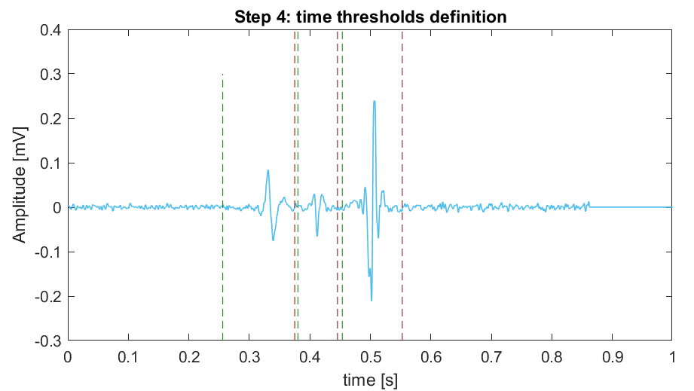
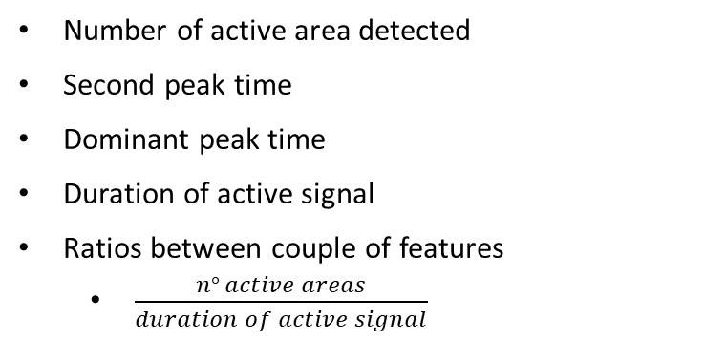
Examples of features from active areas analysis
Number of active area detected
Second peak time
Dominant peak time
Duration of active signal
Ratios between couple of features
$\frac{n° active areas}{duration of active signal}$
1
2
3
Notes:
Questo esempio di segnale pericoloso, suddiviso nelle sue porzioni attive mediante la metologia che abbiamo definito, mostriamo alcuni esempi di features come: …

Slide 20
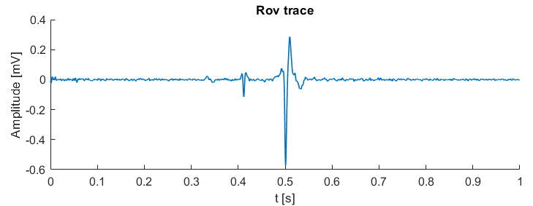
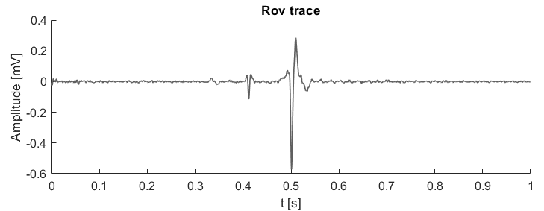
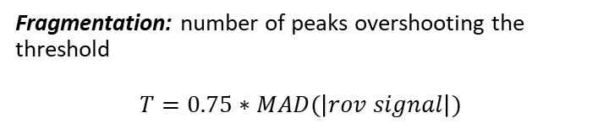
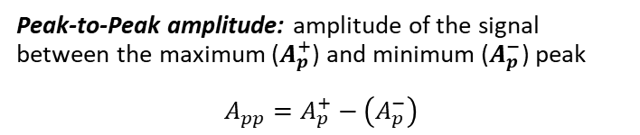



Literature inspired features
Peak-to-Peak amplitude $A_{pp}$
Fragmentation
Peak-to-Peak amplitude: amplitude of the signal between the maximum ($A_{p}^{+}$) and minimum ($A_{p}^{−}$) peak
$$A_{pp}=A_{p}^{+}−\left(A_{p}^{−}\right)$$
Fragmentation: number of peaks overshooting the threshold
$$T=0.75∗MAD(\left|rov signal\right|)$$
$$T$$
$$A_{pp}$$
Features based on the study of G. Baldazzi, M. Orrù, G. Viola, e D. Pani, «Computer-aided detection of arrhythmogenic sites in post-ischemic ventricular tachycardia», Sci Rep, vol. 13, fasc. 1, p. 6906, apr. 2023
Notes:
Altri esempi, basati sul Lavoro precedente della dottoressa Baldazzi e fornitoci dal team di Abbott, sono la peak-to-peak amplitude e la Fragmentation.

Slide 21
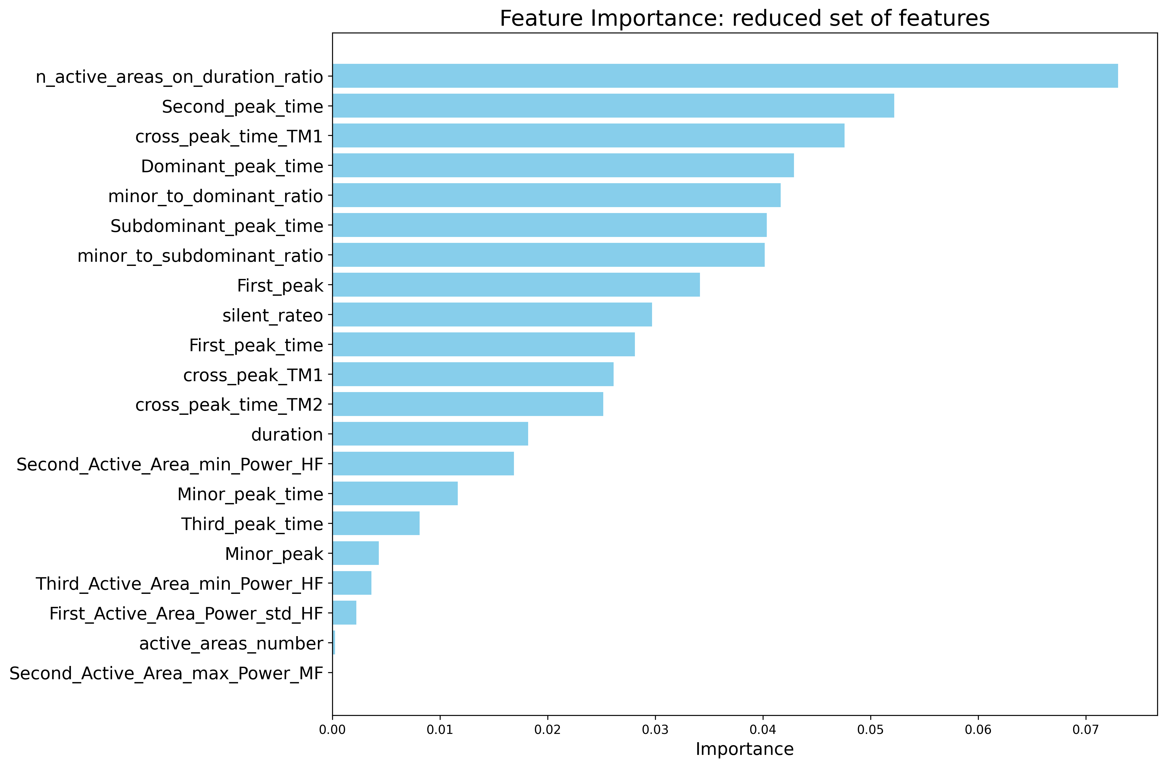
Results: feature importance
Support Vector Machine
Most important features
Number of active areas on total duration of active portion
Second peak time
Cross correlation peak value for TM1
KB
Most common features across models
Number of active areas on total duration of active portion
Second peak time
Cross correlation peak value for TM1
Cross correlation peak time for TM2
Subdominant peak time
First peak time
Duration of active portion
Minor peak to dominant peak ratio
KB
Active areas and morphological features
Notes:
Dalla feature importance per il modello svm, che abbiamo detto essere il migliore, notiamo come le features più importanti siano relative all’analisi dell’inviluppo o derivanti dall’uso del template matching.
Questo trend è confermato anche negli altri modelli, mentre il ruolo svolto dalle features basate su STFT non è del tutto chiaro.
TAP E’ interessante osservare dove si posizionano le features usate per la definizione del knowledge-based classifier.
Il minor peak ha un’importanza molto bassa, mentre la posizione del picco dominante è effettivamente più importante, almeno per quando rigurda la SVM.

Slide 22
Appendices C: machine learning models explanation
Notes:
Con ciò ho concluso la mia presentazione e vi ringrazio pertanto per l’attenzione.

Slide 23
Tree classifier: key concepts
Classifying instances based on features values
Blood pressure > 140?
No
Yes
Key idea: is it possible to distinguish two classes based on one feature value?
Low risk
High risk
Despite it is very intuitive, using just one feature could be too simplistic:
What if there is a third class?
What if the patient has normal BP but abnormalities into ECG?
Decision tree models iteratively splits data according to one feature value to systematically combine variables
Notes:
Un albero decisionale si costruisce a partire dall’idea fondamentale che si possano divider le classi sulla base del valore di una feature, come nell’esempio
Breve spiegazione esempio
Nonstante si molto intuitive, questo esempio non considera alcune cose: cosa succederebbe se ci fosse una terza classe? E se invece ci fossero alter features da considerare per la classificazione?
TAP ecco allora che occorre trovare un medoto sistematico per combinare le variabili fino al raggiungimento della predizione.

Slide 24
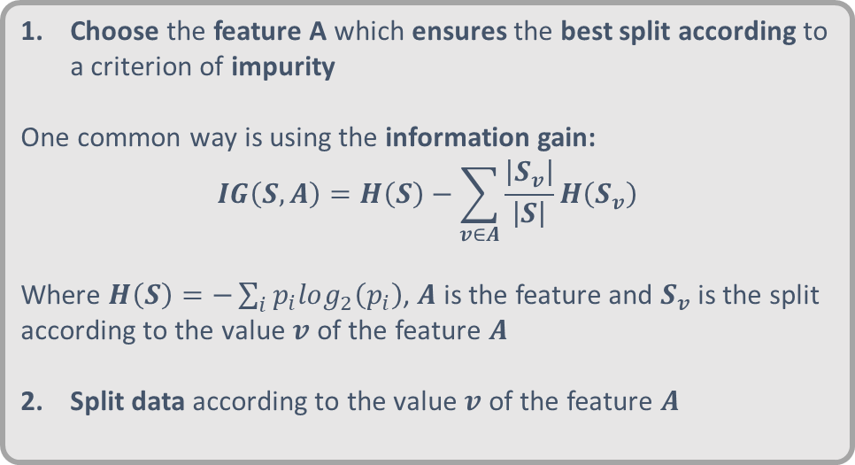
Tree classifier: key concepts
Feature 1 split
Choose the feature A which ensures the best split according to a criterion of impurity
One common way is using the information gain:
$$IG\left(S,A\right)=H\left(S\right)−\sum_{v∈A}{\frac{\left|S_{v}\right|}{\left|S\right|}}H\left(S_{v}\right)$$
Where $H\left(S\right)=−\sum_{i}{p_{i}log_{2}\left(p_{i}\right)}$, $A$ is the feature and $S_{v}$ is the split according to the value $v$ of the feature $A$
Split data according to the value $v$ of the feature $A$
true
false
Feature 2 split
Feature 3 split
true
false
Feature 4 split
Feature 5 split
.
.
.
Iterate the process till the target is reached according to
Stopping criterions (e.g. maximising a classification metric)
Each split contains only one example (require pruning)
Class 1
Class 2
…
Class i
…
Class N
Notes:
Per costruire un albero decisionale si sceglie una feature sulla base di un criterio di impurità: l’idea è che I nodi successivi allo split siano in qualche modo più “Puri” rispetto al nodo originario. Un modo per quantificare questo miglioramento è quello dell’information gain, il quale è definito come la differenza tra lentropia H(S) al nodo S meno l’impurità ai nodi H(S_v), ovvero I nodi ottenuti eseguendo lo split su S sulla base del valore v della feature A.
TAP iterativamente, si susseguono operazioni di determinazione della miglior feature e operazioni di splittaggio ad ogni nodo così creatosi, fino al raggiungimento di un criterio di stop oppure al raggiungimento di split composti da single istanze del dataset. In tal caso, si rende necessario “tagliare” l’albero, ovvero considerare solo un determinato numero di split, sempre massimizzano una metrica di classificazione.

Slide 25
Tree classifier: conclusions
Feature 1 split
Advantages:
Easy to interpret (similar to human reasoning).
Does not require extensive data transformations.
Can perform well with small and well-structured datasets.
Disadvantages:
Can overfit if it grows too deep.
Sensitive to small variations in the data.
Often less accurate than more complex models (e.g., Random Forest).
Conclusion:
The Decision Tree is an effective method for classifying data based on clear rules.
true
false
Feature 2 split
Feature 3 split
true
false
Feature 4 split
Feature 5 split
.
.
.
Class 1
Class 2
…
Class i
…
Class N
Notes:
Presentazione vantaggi e svantaggi

Slide 26
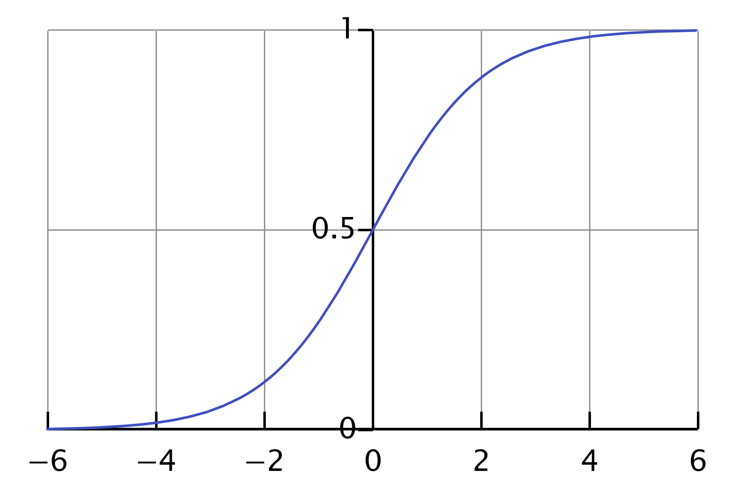
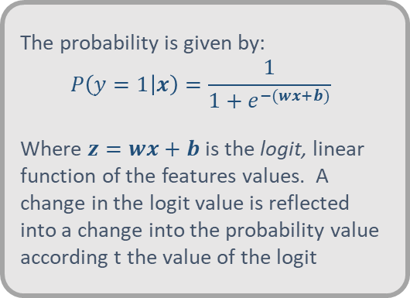

Multinomial logistic classifier: key concepts
Classifying instances based on features values
Logistic regression
Key idea (binary case): which is the probability of belonging into class 1, giving a certain vector of features?
The probability is given by:
$$P\left(y=1 | x\right)=\frac{1}{1+e^{−(wx+b)}}$$
Where $z=wx+b$ is the logit, linear function of the features values. A change in the logit value is reflected into a change into the probability value according t the value of the logit
$$wx+b=0 or$$
$$P\left(y=1 | x\right)=0.5$$
What if we have more classes?
Logistic function must be generalised
Notes:
Per comprendere la MLR, partiamo da un caso semplice di classificazione binaria. Ci chiediamo, dato un vettore di valori di features (feature vector) x quale sia la probabilità che la predizione della classe sia 1 (positiva). Per rispondere, usiamo la funzione logistica riportata.
Come si vede, questo significa mappare x linearmente in z=wx+b dove w è il vettore dei pesi e b è un termine di bias. Z viene chiamato logit e in funzione del suo valore la probabilità della classe 1 aumenta. La classe viene assegnata mediante il confronto con la soglia 0.5, corrispondente al logit nullo. Oltre tale soglia, la classe è 1, sotto la classe è 0.
TAP cosa succeed però se si considerano più classi? TAP è necessario generalizzare la funzione logistica

Slide 27
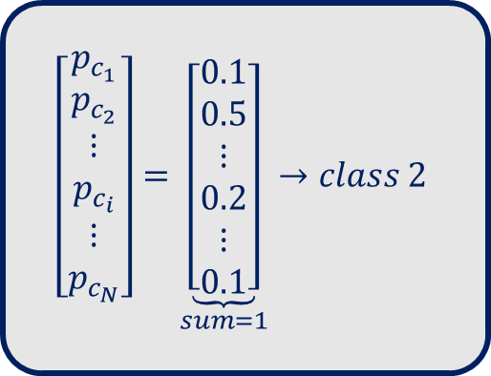
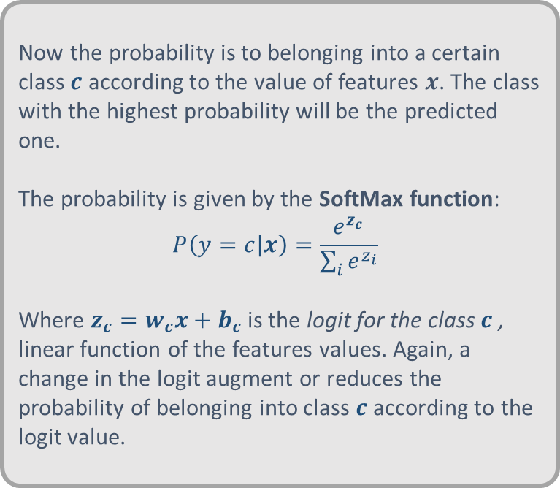
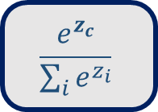

Multinomial logistic classifier: key concepts
Multinomial Logistic Regression
Now the probability is to belonging into a certain class $c$ according to the value of features $x$. The class with the highest probability will be the predicted one.
The probability is given by the SoftMax function:
$$P\left(y=c | x\right)=\frac{e^{z_{c}}}{\sum_{i}{e^{z_{i}}}}$$
Where $z_{c}=w_{c}x+b_{c}$ is the logit for the class $c$ , linear function of the features values. Again, a change in the logit augment or reduces the probability of belonging into class $c$ according to the logit value.
$$\left[\begin{aligned}p_{c_{1}} \\ p_{c_{2}} \\ ⋮ \\ p_{c_{i}} \\ ⋮ \\ p_{c_{N}}\end{aligned}\right]=\underset{sum=1}{\underbrace{\left[\begin{aligned}0.1 \\ 0.5 \\ ⋮ \\ 0.2 \\ ⋮ \\ 0.1\end{aligned}\right]}}→class 2$$
$$\frac{e^{z_{c}}}{\sum_{i}{e^{z_{i}}}}$$
Given $x$
Notes:
Ecco che viene in aiuto la definizione di funzioe SoftMax, la quale permette di valutare quale sia la probabilità di appartenere alla classe c dato il feature vector x . In questo modo il logit assume il significato di logit per classe, e il suo valore influenza la probabilità di appartenere alla data classe. Le classi sono quindi normalizzare in modo da dare somma 1 e la classe con la probabilità più alta sarà quella predetta.

Slide 28
Multinomial logistic classifier: conclusions
Advantages:
Works well with linearly separable data.
Interpretable and computationally efficient.
SoftMax provides well-calibrated probabilities.
Disadvantages:
If the data is not linearly separable, it is not very accurate.
Sensitive to outliers and requires well-scaled features.
If the classes are highly imbalanced, it may suffer from bias.
Conclusion:
Multinomial Logistic Regression is a simple and effective model for multiclass classification, but in many cases, it can be improved with more advanced methods.
$$\left[\begin{aligned}p_{c_{1}} \\ p_{c_{2}} \\ ⋮ \\ p_{c_{i}} \\ ⋮ \\ p_{c_{N}}\end{aligned}\right]=\underset{sum=1}{\underbrace{\left[\begin{aligned}0.1 \\ 0.5 \\ ⋮ \\ 0.2 \\ ⋮ \\ 0.1\end{aligned}\right]}}→class 2$$
$$\frac{e^{z_{c}}}{\sum_{i}{e^{z_{i}}}}$$
Given $x$
Notes:
Lettura dei vantaggi e svantaggi

Slide 29
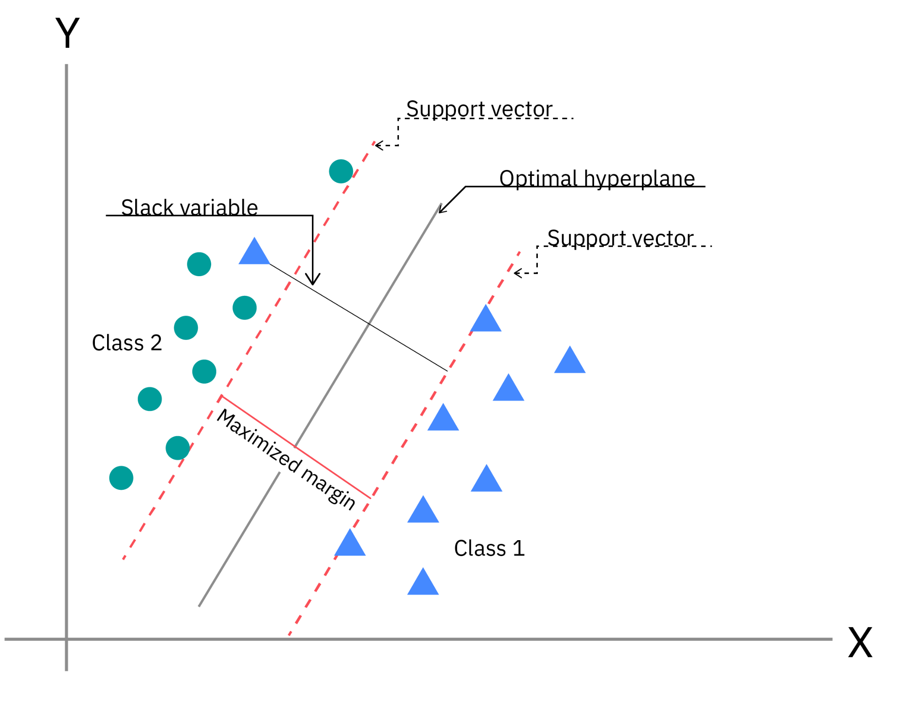
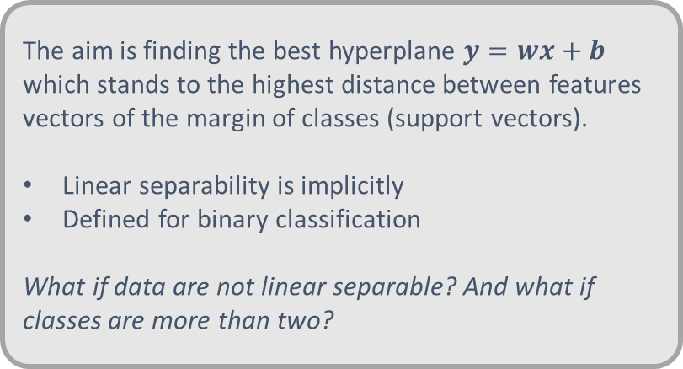
Support vector machines: key concepts
Classifying instances based on features values
Key idea: finding the (hyper)plane which has the highest distance between different class members
The aim is finding the best hyperplane $y=wx+b$ which stands to the highest distance between features vectors of the margin of classes (support vectors).
Linear separability is implicitly
Defined for binary classification
What if data are not linear separable? And what if classes are more than two?
Kernel trick and multiclass strategies
Notes:
Per capire i modelli SVM cominciamo da un caso semplice binario. Lo scopo è determinare il miglior (iper) piano che separa le due classi. Tale piano è il Migliore nella misura in cui si pone alla massima distanza dai margini delle classi, definiti dai feature vectors stanti sui bordi della distribuzione delle classi. L’immagine aiuta a comprendere gli elementi in gioco.
Ora però bisogna precisare che si sta assumendo implicitamente che le classi siano linearmente separabili, o almeno che la superficie di seprazione si un iperpiano. Inoltre, queste definzioni dae sono valide solo per una classificazione binaria. Cosa succede quando queste ipotesi cadono? La forza delle SVM sta nella possibilità di superare questi prolemi con il kernel trick e con le strategie di classificazione multiclasse

Slide 30
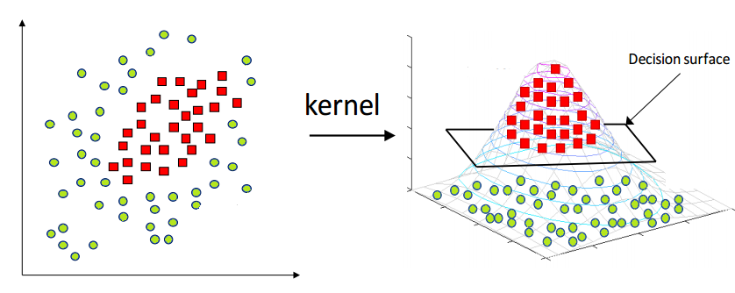
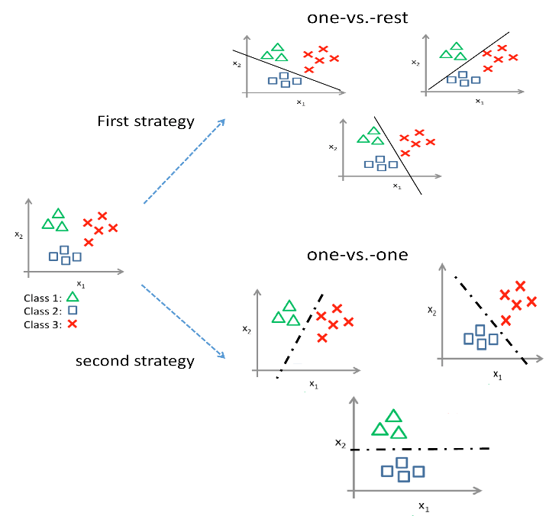
SVM: kernel trick and multiclass classification
Kernel trick
Multiclass classification
One vs all
One vs one
Data can be embedded with a kernel function to a new space, with higher dimension, into which are linearly separable. Common kernels are:
Linear
Polynomial
Gaussian (Radial)
The predicted class is the one which has the highest margin respect to the others, which act as negative class
The predicted class is the one with the highest number of votes collected from single classifiers
Notes:
Il kernel trick è mostrato dalla figura sulla sinistra. Come si vede, l’effetto di utilizzare un kernel, ovvero una funzione di mappaggio dei feature vectors, è quello di mapparli in uno spazio a maggior dimensionalità nel quale le classi risultano essere linearmente seprabili, e dunque nel quale si può applicare la Teoria introdotta.
Ci sono varie tipologie di Kernel, tra I quali il lineare, il polinomiale e il gaussiano, usato nel Progetto.
A Destra invece il le strategie multiclasse. E’ importante osservare che in questo caso il “modello” che usiamo per predire è la combinazione della predizione di più modelli, qualunque sia la strategia utilizzata.
La prima è la 1vsAll: si addestrano dei classificatori in numero uguale al numero delle classi dove a turno ogni classe funge da classe positiva e l’insieme delle alter da negative. La classe predetta è quella del modello che, per la data classe, presenta la massima distanza dal margine.
La seconda è 1sv1: si addestrano dei classificatori per ogni coppia di classi e si esegue una votazione, ad esempio, a maggioranza. La classe più votata sarà quella predetta.

Slide 31
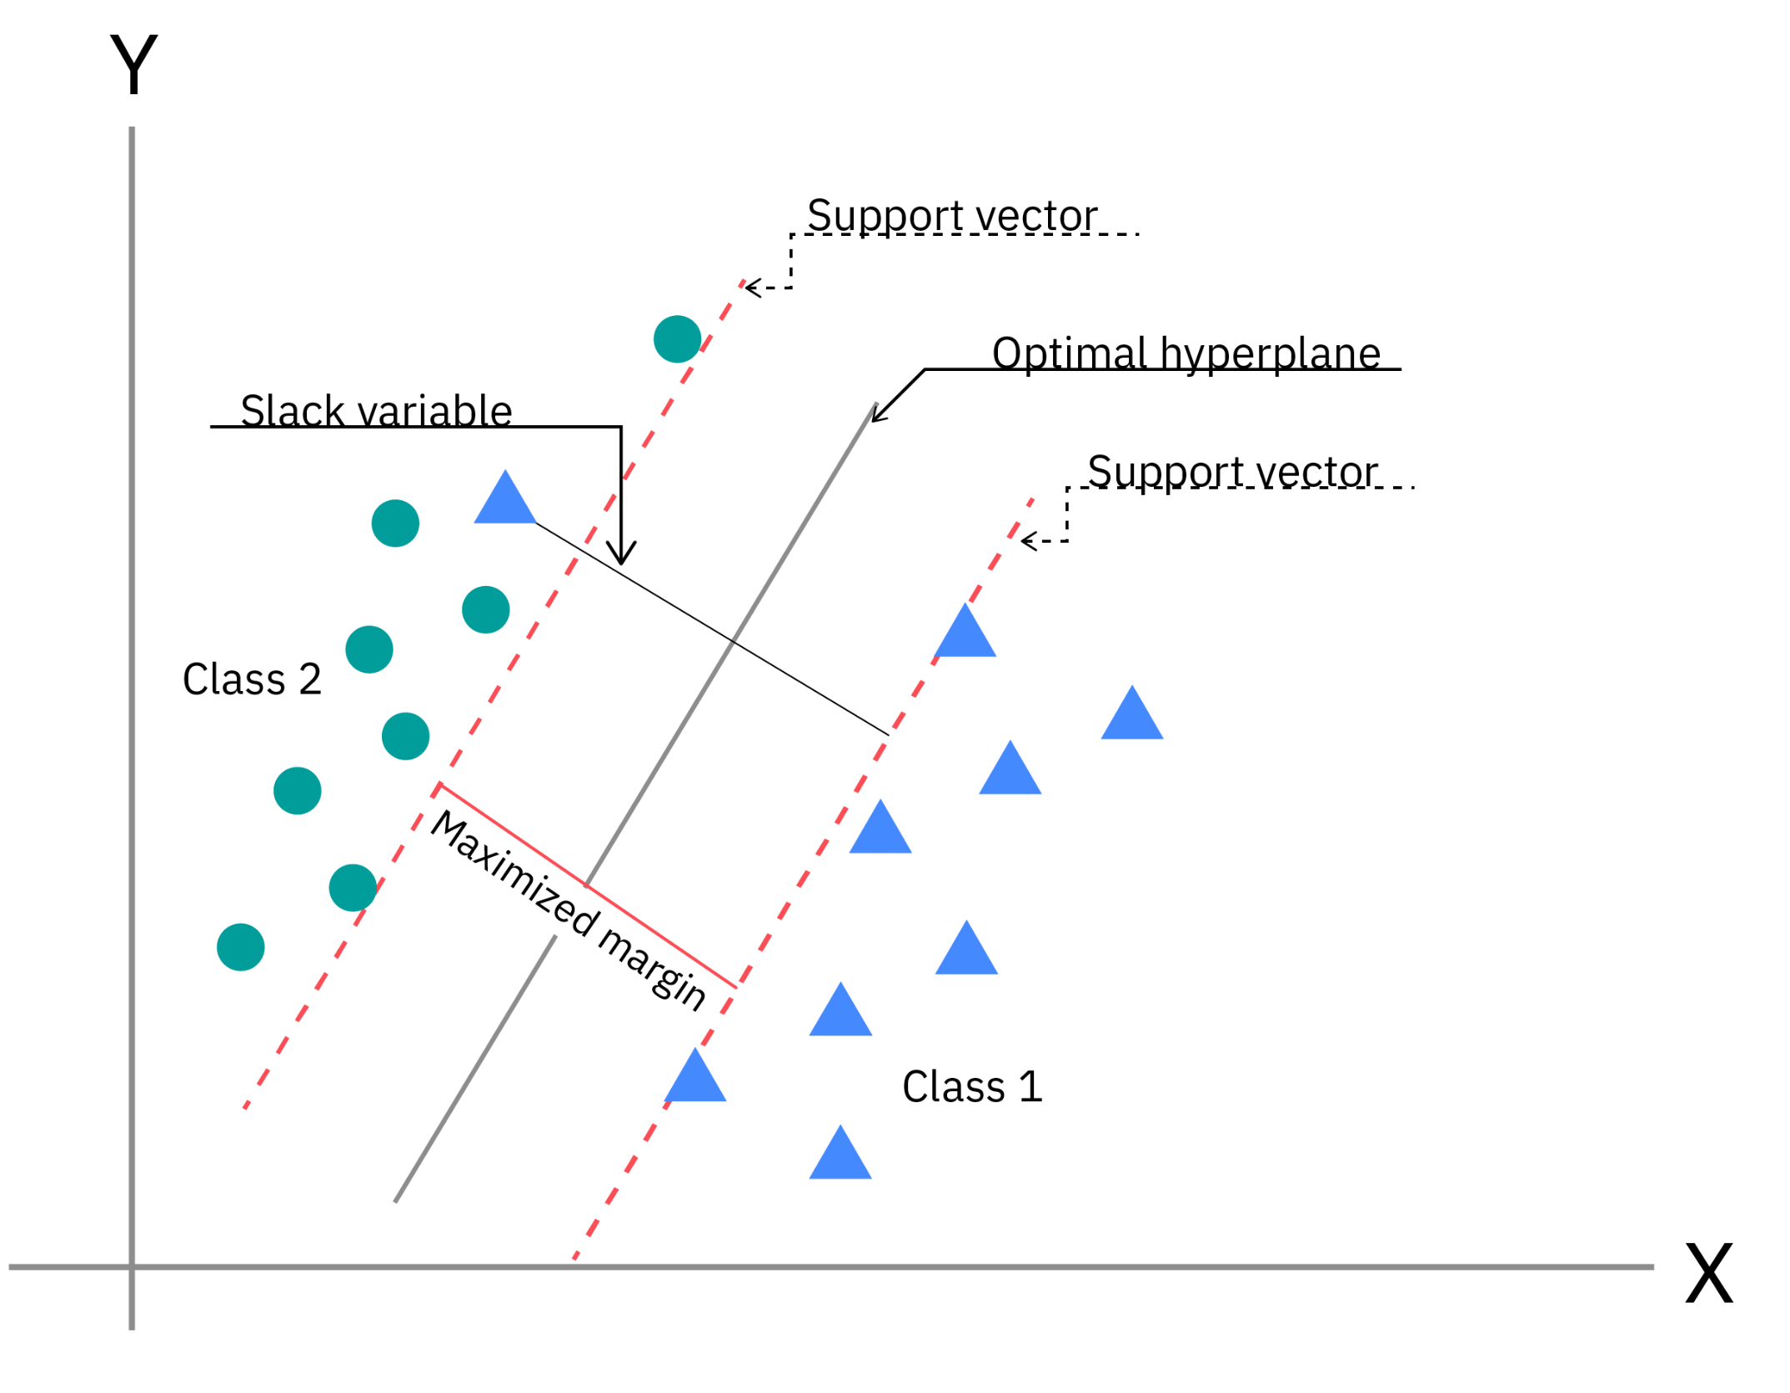
Support vector machines: conclusions
Advantages:
Effective in high-dimensional spaces and with small datasets.
Works well with both linearly and non-linearly separable data using the kernel trick.
Robust to overfitting
Disadvantages:
Computationally expensive, especially with large datasets.
Requires careful tuning of hyperparameters (kernel and regularization)
Conclusion:
Support Vector Machines are powerful classifiers, particularly for complex decision boundaries, but they may be computationally demanding and require careful tuning for optimal performance.
Notes:
Breve lettura dei vantaggi e dei svantaggi

